Slide 1



Natürel Zeytinyağı Duyusal Analiz ve
Sofralık Zeytin İşleme Yöntemleri Eğitimi
(24 saat)
23-24-25 Eylül 2025
Tarsus/Mersin

Slide 2
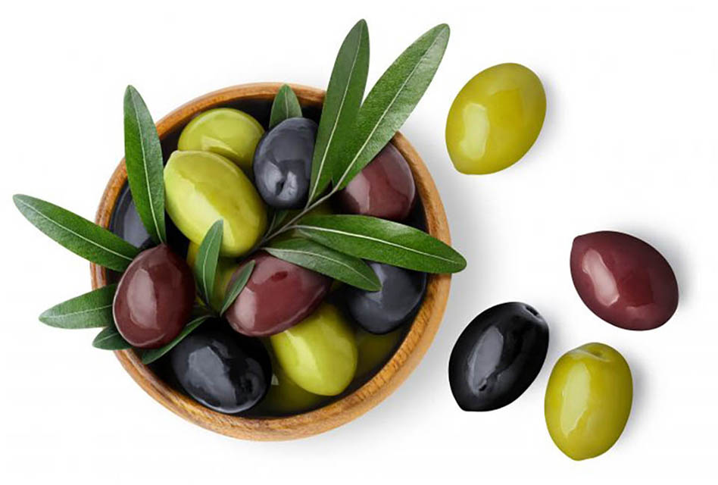
Sofralık Zeytin Tadım Tekniğine Giriş
Dr. Mehmet ULAŞ
İzmir Zeytincilik Araştırma Enstitüsü Müdürlüğü

Slide 3
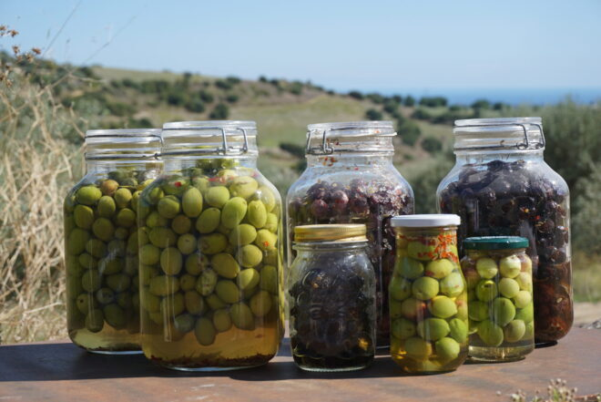
Yöntem
Bu yöntem, sofralık zeytinlerin koku, tat ve dokusunun duyusal analizi için gerekli kriterleri ve prosedürleri belirler ve ticari sınıflandırmalarının sistematiğini ortaya koyar.

Slide 4

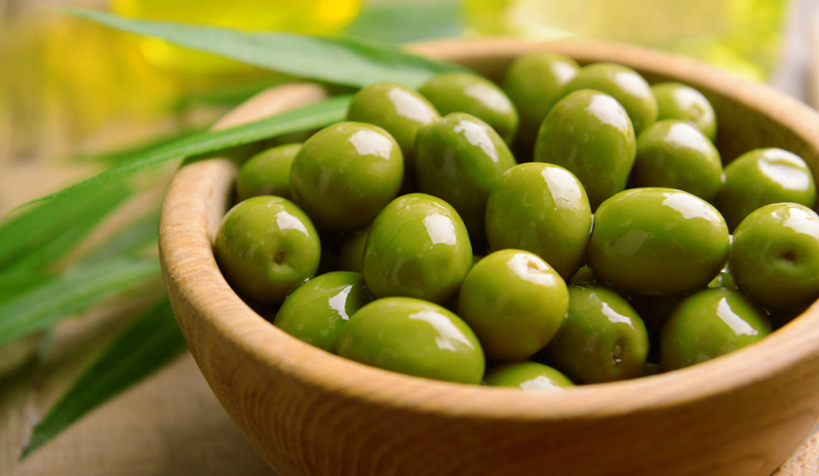
Yalnızca, uygun şekilde işlenmiş veya muamele edilmiş ve Aralık 2004 tarihli COI/OT/NC No. 1 sayılı ticaret standardına göre sofralık zeytin olarak ticarete veya nihai tüketime hazırlanmış, yetiştirilmiş zeytin ağacının (Olea europaea L.) meyveleri için geçerlidir.

Slide 5

Duyusal analiz
Görme, koku, tat ve işitme duyularıyla algılanan gıda ve malzemelerin özelliklerine verilen tepkileri uyandırmak, ölçmek, analiz etmek ve yorumlamak için kullanılan bilimsel analiz yöntemidir.

Slide 6
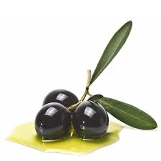
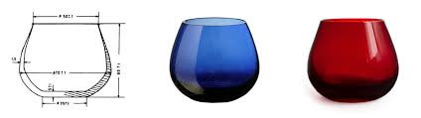
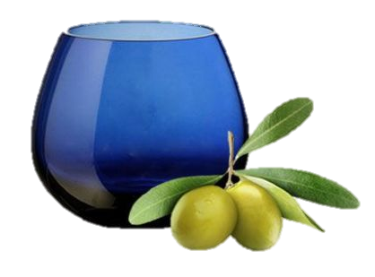
Sofralık Zeytin Duyusal Analiz Uygulama Metodu
8-12 ℃ de muhafaza edilmeli
3 adet zeytin tanesi 20-25 ℃ ortam sıcaklığında tadım bardağında korunur, eğer salamurası varsa biraz eklenir. Sonra bardağın ağzı saat camı ile kapatılıp kod verilir.
Koklama 20 sn sonra bir kez daha derin koklama -kusur
Tuzlu, acı ve asit uyaranlara, retronasal koku duyumlara
sertlik ve lifliliğin kinestetik duyumlarına konsantre olmalı

Slide 7
Sofralık Zeytin Tadım Profil Kağıdı
YOĞUNLUK NEGATİF DUYULARIN ALGILANMASI
Anormal fermantasyon (tip)
Diğer kusurlar (belirtin)
TAD ALGILAMA DUYULARININ ALGILANMASI
Tuzlu
Acı
Asit
KİNESTETİK DUYULARIN ALGILANMASI
Sertlik
Liflilik
Çıtırlık
Örnek kodu:
Tadımcı Adı Soyadı:
Tarih:
COI/OT/MO No 1/Rev. 2 page 12
1
11

Slide 8
Bu özelliklerin değerlendirilebilmesi için, panelistlerin eğitimi sırasında üç ana özellik için bu özellikleri niteleyen kimyasal ve doğal standart maddelerle çalışma yapılması gerekmektedir. Bu çalışmalar sırasında hem negatif özellikler hem de tat ve kinestetik özelliklerle ilgili duyular tanımlanmakta ve hafızaya yazılarak tadım sırasında bu bilgilerle değerlendirmelerin yapılması sağlanmaktadır.
Bozulmanın şiddeti ise yukarıda bahsi geçen düşük ve yüksek kusur algısına yönelik hazırlanan standart kimyasal maddelerle hafızada yer edinilen bilgilere dayanarak değerlendirme yapılmaktadır. Düşük şiddete yakın ise düşük puanlar, yüksek şiddete yakın ise yüksek civarındaki veya orta şiddette ise orta sıralardaki puanlar verilebilmektedir.

Slide 9
Puanlar
Sofralık zeytin tadım profil kağıdında 1 ile 11 arasındaki cetvele işaretlenir. İşaretlenen noktalar cetvelle ölçülerek puanlar üzerine yazılır. Sonrasında panelistlerin profil kağıtları panel lideri tarafından toplanır ve ilgili istatistik programında değerlendirilir. Bu değerlendirme sonucunda negatif özellikler açısından elde edilen ortalama medyan değerine göre; sınıflandırılır.

Slide 10
Algılanan kusur şiddeti 0-3 arasında ise Extra sınıf,
Algılanan kusur şiddeti 3 – 4,5 arasında ise Birinci sınıf,
Algılanan kusur şiddeti 4,5-7 arasında ise İkinci sınıf,
Algılanan kusur şiddeti 7 ve üzerinde ise yenilemez olarak sınıflandırılmaktadır.
Sofralık zeytinlerin duyusal olarak değerlendirilmesinde negatif özellikler esas alınmaktadır. Tat ve Kinestetik özellikler değerlendirmeye alınmaz.

Slide 11
Kinestetik duyumlar (dokunsal)
Kinestezi: Kas hareketinin, ağırlığın, pozisyonun vb. algılandığı duyum veya his.
Doku, bir ürünün mekanik reseptörler, dokunsal reseptörler ve bazı durumlarda görsel ve işitsel reseptörler tarafından algılanabilen reolojik (maddenin akışı ve deformasyonuyla ilgili) ve yapısal (geometrik ve yüzeysel) özelliklerinin kümesi olarak tanımlanır. Sofralık zeytinlerde aşağıdaki özellikler değerlendirilir:

Slide 12
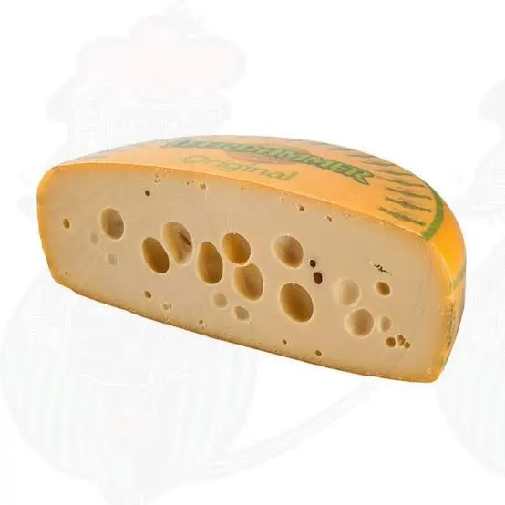
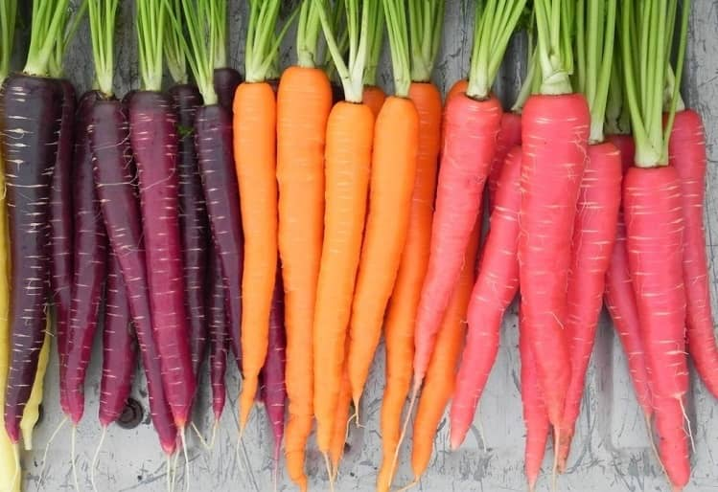
Sertlik
Bir ürünün deformasyonunu sağlamak veya bir cismin ona nüfuz etmesi için gereken kuvvetle (bıçak, diş vb.) ilgili mekanik dokusal özellik. Ürünün dişler (katılar) veya dil ile damak (yarı katılar) arasında sıkıştırılmasıyla değerlendirilir.
Zeytinlere uygulanan farklı sertlik seviyeleri aşağıdaki gibidir:
- Düşük sertlik: Leerdammer peyniri
- Yüksek sertlik: Havuç

Slide 13
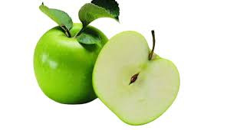
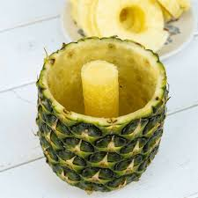
Liflilik
Liflilik, aynı doğrultuda yönlendirilmiş parçacıkların uzatılmış uyumu anlamına gelir. Zeytin danesini çiğnerken, liflerin dil ve damak arasında algılanması ile değerlendirilir. Çekirdeksiz zeytinin azı dişleri kullanılarak 45° açı ile parçalanması sonucu dil de ve damakta hissedilen elastik yapı olarak tanımlanabilir. Zeytinlere uygulanan farklı sertlik seviyeleri aşağıdaki gibidir:
- Düşük sertlik: Yeşil elma
- Yüksek sertlik: Ananas göbeği

Slide 14
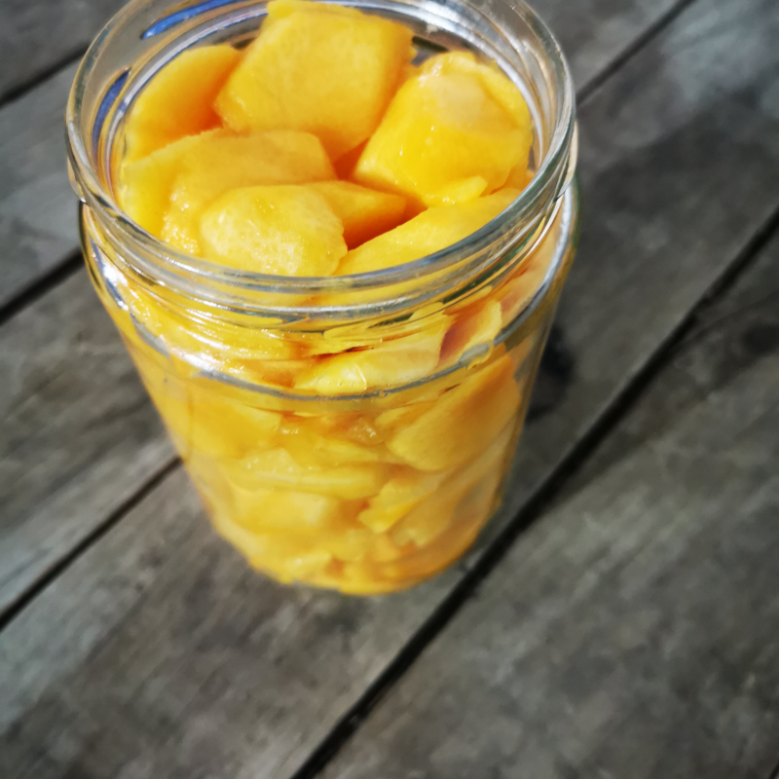
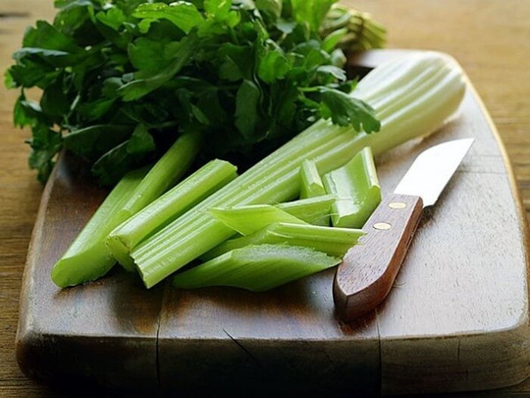
Gevreklik-Çıtırlık
Gevreklik, İki yüzey arasında sürtünme ya da çatlama (kırılma) ile üretilen sesle ilgili özelliktir. Bir ürünü dişlerle kırmak için gerekli olan kuvvetle İlgilidir ve azı dişleri arasında meyvenin sıkıştırılması vasıtasıyla belirlenir. Çekirdeksiz zeytinin azı dişleri kullanılarak 45° açı ile parçalanması esnasında ortaya çıkan ses olarak tanımlanabilir. Zeytinlere uygulanan farklı sertlik seviyeleri aşağıdaki gibidir:
- Düşük sertlik: Şeftali kompostosu
- Yüksek sertlik: Sap kereviz

Slide 15
Tanımlayıcı tat nitelikleri
Tuzlu
Sodyum klorür gibi maddelerin sulu çözeltilerinden üretilen temel tat. Diğer bir önemli tat özelliği ise işleme ve muhafaza sırasında ilave edilen tuz ile ilgilidir. Tuzluluk sofralık zeytinlerin tat özelliklerini belirlemede önemli unsurlardan bir tanesidir.
Acı
Kinin veya kafein gibi maddelerin seyreltik sulu çözeltilerinden üretilen temel tat. Zeytinin bünyesindeki acılık veren oleuropein maddesi fermantasyon ile veya diğer işleme yöntemleri ile parçalanmakta ve zeytinler yenilebilir hale gelmektedir. Acılık miktarı bu maddenin parçalanma düzeyinin tespitiyle tadım sırasında belirlenmektedir.
Asit
Tartarik asit, sitrik asit gibi çoğu asidik maddenin seyreltik sulu çözeltilerinden üretilen temel tat. Sofralık zeytinlerin yenilebilir hale getirilmesi sırasında kendiliğinden bazı organik asitler oluşabildiği gibi bazen fermantasyonun kontrolü için ve zeytinlerin muhafazası için dışarıdan bazı organik asitler ortama ilave edilebilmektedir. Bu asitliğin miktarının tespit edilmesi gerekmektedir.

Slide 16
Tat ile ilgili özelliklerin Testleri
Tuzluluk %3 ve %9 tuzlu sulu çözelti
Asitlik %0,2 ve %0,8 laktik asit
Acılık 0,01 ve 0,1 mM Kinin
çözeltileriyle tat özelliklerini belirlemek için daha önce yukarıda bahsi geçtiği gibi önceden şiddetleri belirlenmiş çözeltilerle çalışılarak tespiti yapılmaktadır.

Slide 17
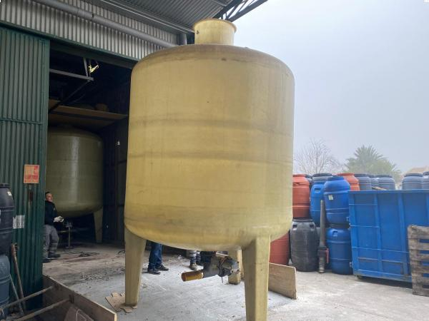
Negatif özellikler
Anormal fermantasyon kaynaklı temel bozulmalar
Anormal fermantasyonların karakteristik özelliği olan, doğrudan veya retronazal olarak algılanan koku alma duyusu. Bu fermantasyon şu şekilde olabilir:
-

Slide 18
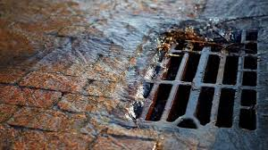
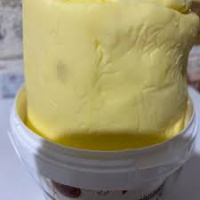
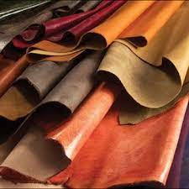
Negatif özellikler
Putrid - Çürük: Çürüyen organik maddenin kokusunu anımsatan koku. yol kenarlarında bulunan kanalizasyonlardan gelen kokularla da tanım edilebilmektedir
Bütirik: Acımış Tereyağı veya acımış peyniri anımsatan koku.
Zapateria: Çürümüş veya bozulmuş deriyi anımsatan, uçucu yağ asitlerinin birleşiminden kaynaklanan koku.yu ayrıca bunu giyilmiş ayakkabı kokusuyla da tarif edebiliriz.

Slide 19
Diğer Anormal fermantasyon kaynaklı bozulmalar
Küflü
Doğrudan veya retronazal olarak algılanır, küf tarafından zarar görmüş zeytinlerin karakteristiğidir. Küf kokusu ve tadı, zeytinlerin hasattan sonra işlemeye alınmadan önce uzun süre bekletilmesi sırasında küflenmesi nedeniyle olduğu gibi fermantasyon veya muhafaza sırasında uzun süre kontrol edilmeyen zeytinlerin ortamında gelişen küflerden meydana gelebilmektedir.

Slide 20
Diğer Anormal fermantasyon kaynaklı bozulmalar
Bayat: Doğrudan veya retronazal olarak algılanan, bayatlama sürecine uğramış zeytinlerin karakteristik özelliği olan koku alma duyusu.
Pişirme etkisi: Pastörizasyon veya sterilizasyon sırasında sıcaklık ve/veya süre açısından aşırı ısıtmaya maruz kalmış zeytinlerin karakteristik özelliği olan, doğrudan veya retronazal olarak algılanan koku alma hissi.

Slide 21
Diğer Anormal fermantasyon kaynaklı bozulmalar
Sabunumsu
Sabunu anımsatan tat alma hissi. özellikle kostikli üretilen zeytinlerde kostik ve zeytin yağından kısmen sabun oluşmasıyla meydana gelen tat ve kokulardır.
Metalik
Metalleri anımsatan tat alma hissi. işleme sırasında ekipmanlardan bulaşan bazı makine yağlarından oluşan koku ve tatlardan meydana gelmektedir

Slide 22
Diğer Anormal fermantasyon kaynaklı bozulmalar
Topraksı
Toprak veya tozu anımsatan tat alma hissi. zeytinlerin hasatta çamurlanması ve bu şekilde uzun süre beklemesi nedeniyle bu tat ve koku oluşabilmektedir.
Şarapsı – sirkemsi
Şarap veya sirkeyi anımsatan tat alma hissi. Sirkemsilik, zeytinlerin hasattan sonra istenmeyen koşullarda uzun süre bekletilmesi sırasında meydana gelen biyolojik reaksiyonlar sonucunda oluşmaktadır.

Slide 23
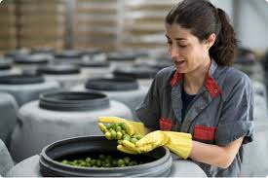
Negatif özellikler incelendiğinde;
Sofralık zeytinlerde oluşan bu bozulmalar genellikle fermantasyon yani zeytinlerin yenilebilir hale getirilmesi sırasında kontrollerin düzenli yapılmayışı, tuz, pH ve asitlik miktarının kontrol altında tutulmamasından ve yeterli hijyen sağlanmamasından kaynaklanmaktadır.

Slide 24
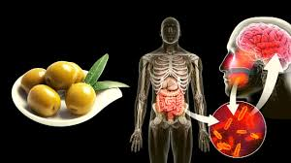
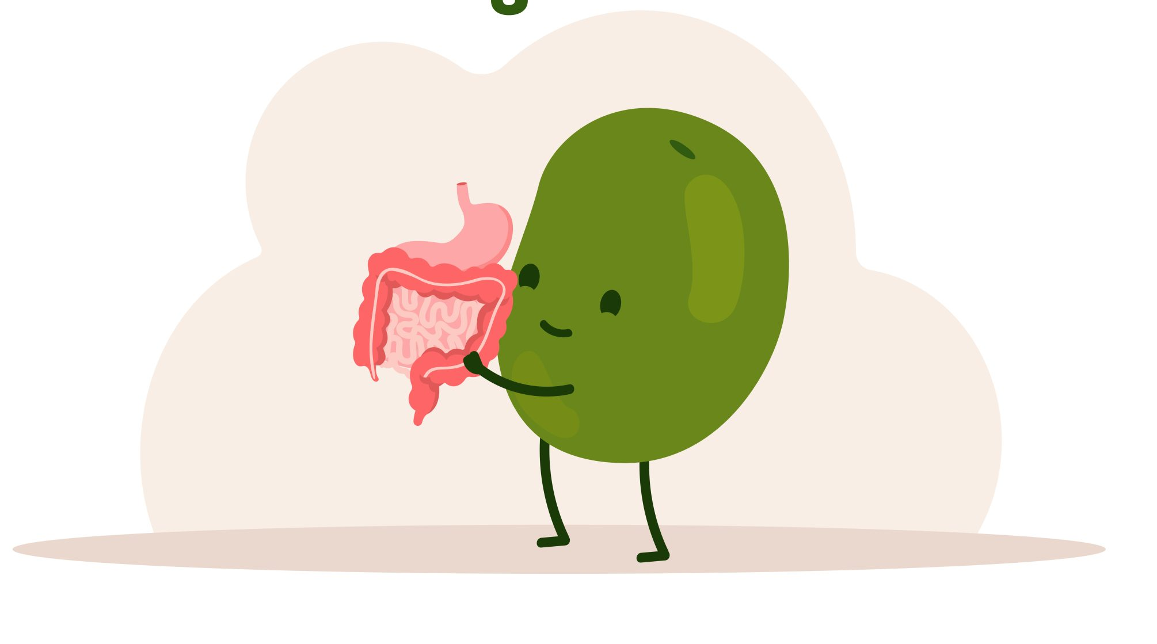
Zeytin yemeniz için 10 neden
1. Kardiyovasküler faydalar
2. Kilo kaybı
3. Kanserin önlenmesi
4. Ağrıyı azaltır
5. Cilt/saç sağlığını iyileştirir
1. Alerjileri azaltır
2. Sindirim sistemi sağlığı
3. İyi bir demir kaynağıdır
4. Göz sağlığını iyileştirir
5. Glutatyon seviyelerini artırır

Slide 25
